Slide 1
№19 Б. Майлин атындағы жалпы орта мектебі
коммуналдық мемлекеттік мекемесі
Аға тәлімгер Имамбердиев Талғаттың
ІІ-тоқсанда атқарылған жұмыстар есебі
2023-2024 оқу жылы.
“

Slide 2
Әр дүйсенбі күні мектепшілік жалпы жиналыстан көрісіс.

Slide 3
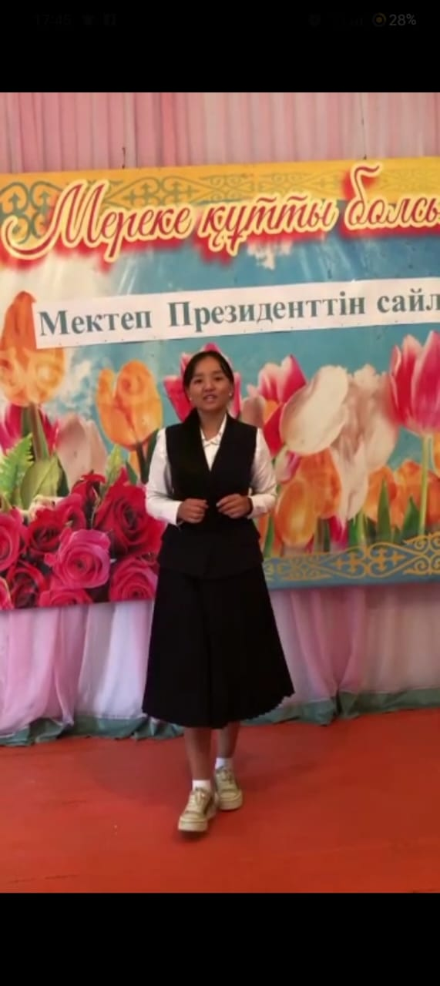
Өзін –өзі басқару ұйымының мектеп президенті Базарбай Жанеркенің басшылығымен сабақтан тыс іс-шаралар ұйымдастырылып, өз уақытысында атқарылуда.

Slide 4
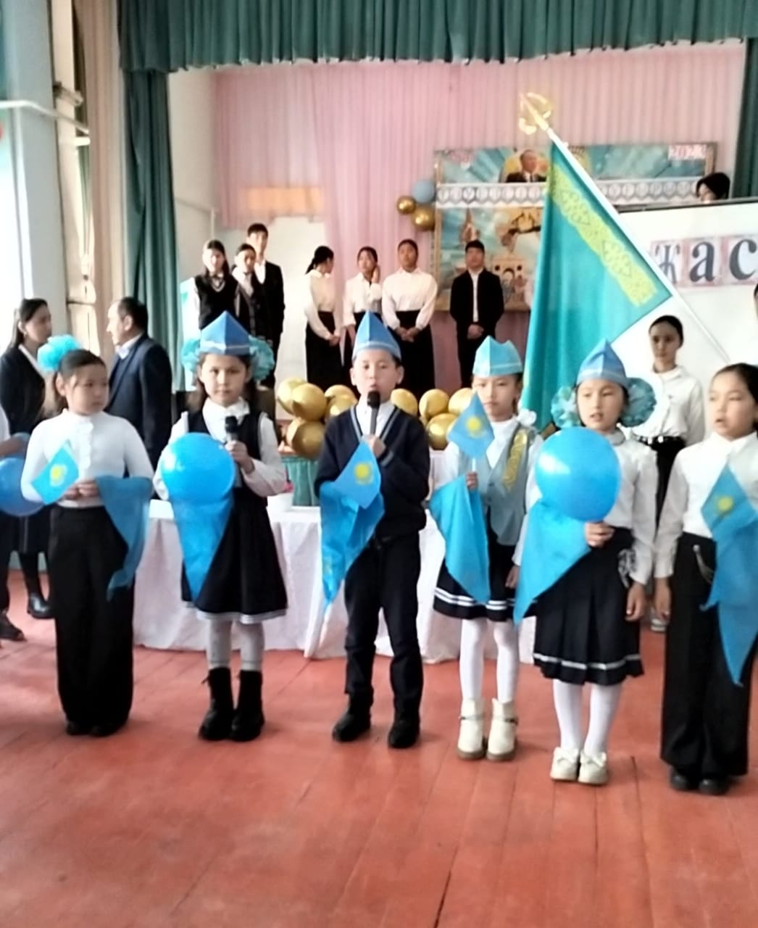
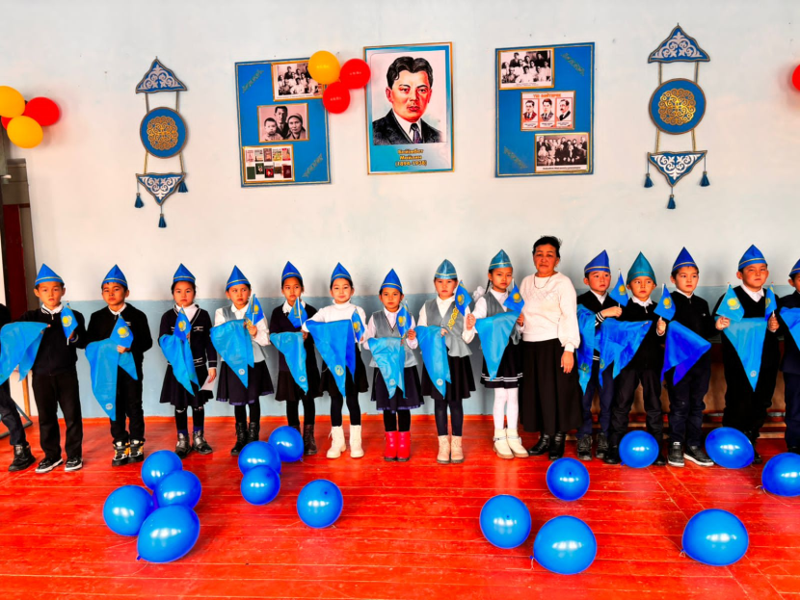
Дәстүрлі мерекелер «Жас Қыран» ұйымына қабылдау рәсімі.

Slide 5
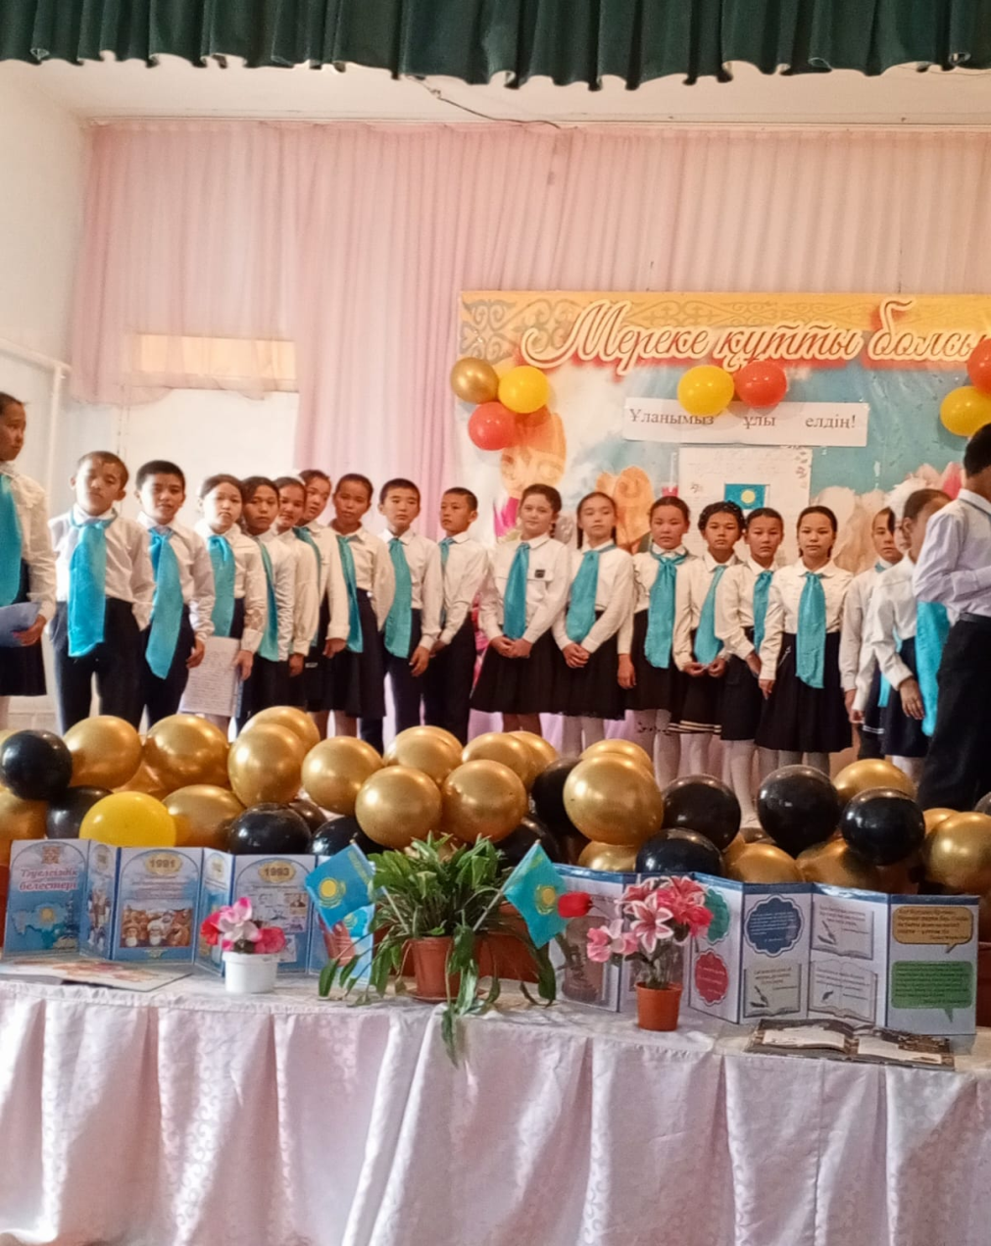
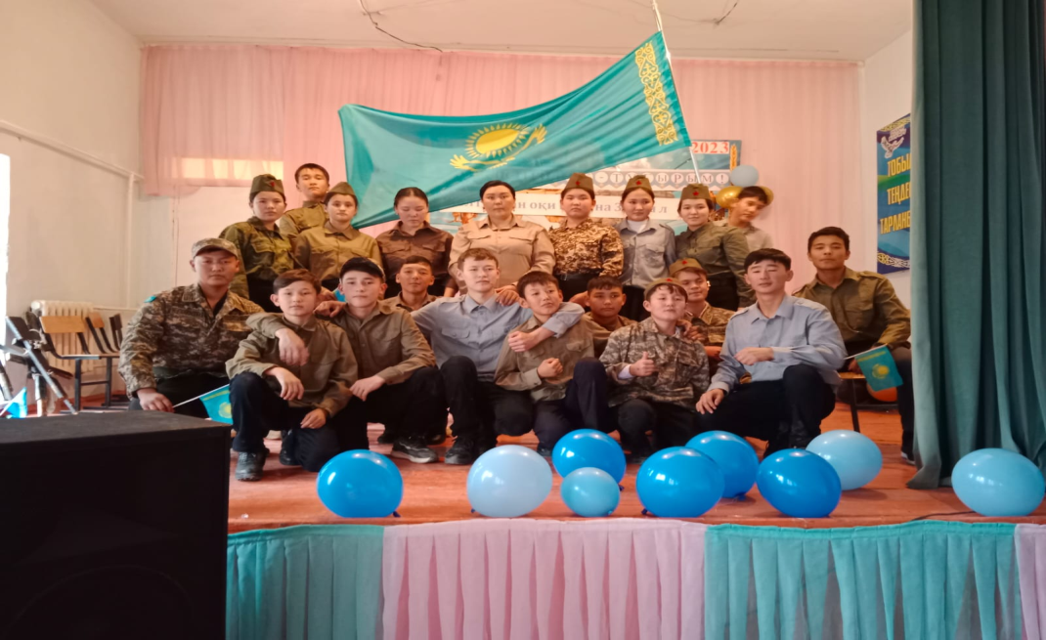
16 желтоқсан Қазақстан Республикасының Тәуелсіздік күні

Slide 6
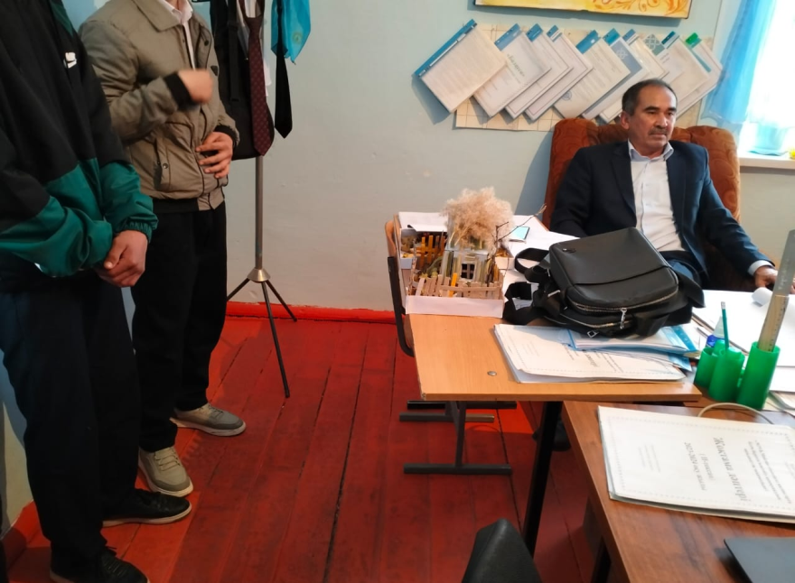
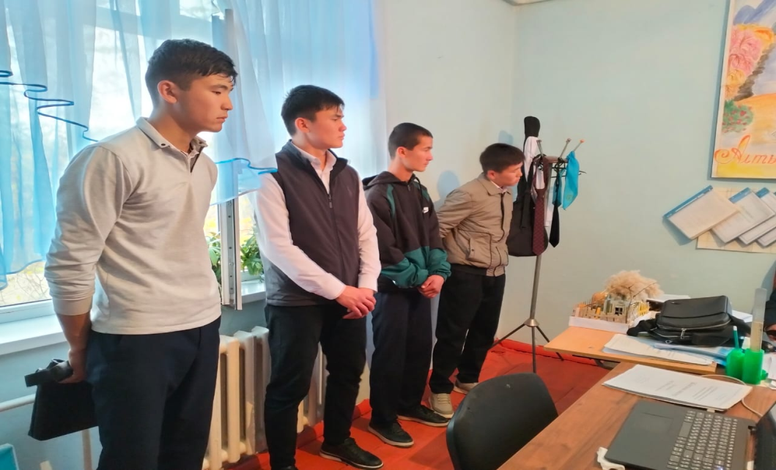
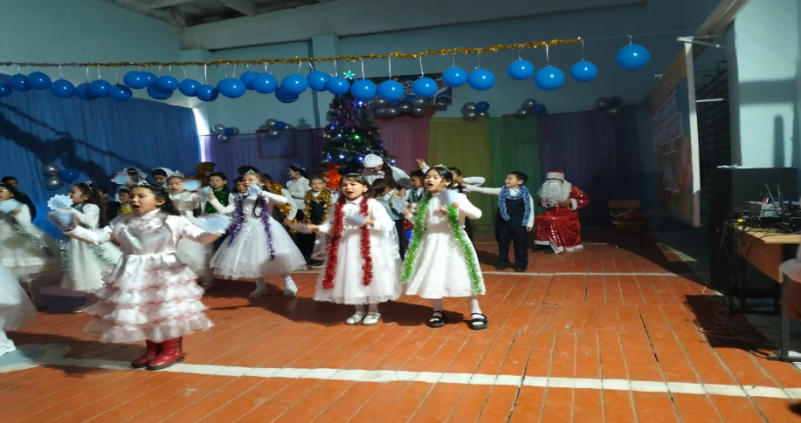
«Қош келдің, Жаңа жыл!» мерекесі
Оқушылармен түсіндірме жұмыстары

Slide 7
Оқушылармен түсіндірме жұмыстары

